Slide 1
PBO
- PERTEMUAN 2-
CONSTRUCTOR

Slide 2
Definisi Konstruktor
Konstruktor adalah sebuah metode yang dapat digunakan untuk memberikan nilai awal saat objek diciptakan.
Metode ini dipanggil secara otomatis oleh Java ketika new dipakai untuk menciptakan instan kelas.

Slide 3
Sifat Konstruktor
Namanya sama dengan nama kelas
Harus didefinisikan sebagai public
Tidak memiliki nilai balik (termasuk tidak boleh ada kata-kunci void)

Slide 4
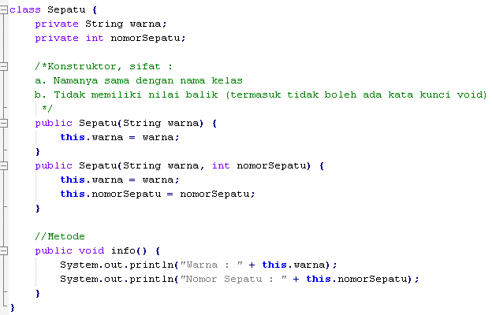
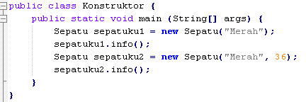
Contoh Konstruktor
Punya 2 parameter/variabel instan
Nama konstruktor = Nama class
Variabel instan dapat diisikan sebagai argumen

Slide 5
Overloading Konstruktor
Overloading Konstruktor merupakan suatu mekanisme pembuatan konstruktor yang memiliki bentuk lebih dari dari.
Dalam hal ini, pembeda antara satu konstruktor dengan konstruktor yang lain berupa jumlah parameter atau tipe parameter.
Contoh :
new Mobil()
new Mobil(“Merah”, 2003)

Slide 6
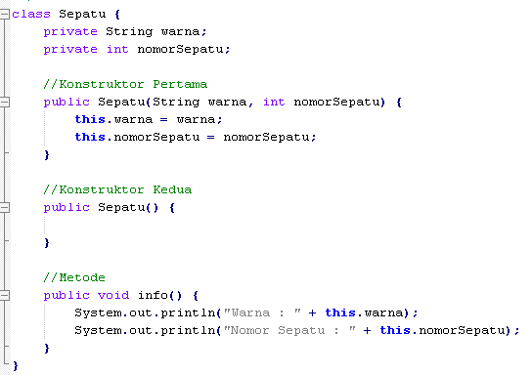
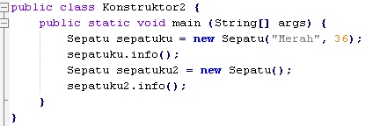
Contoh Overloading Konstruktor

Slide 7
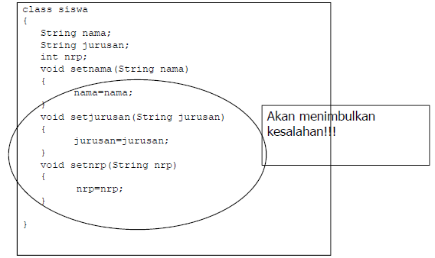
Keyword “this”
Kata kunci “this” dipergunakan pada pembuatan kelas dan digunakan untuk menyatakan objek sekarang.

